Slide 1
Vtáky – charakteristika, prehľad
lat. Aves

Slide 2
v širšom zmysle
sú trieda dvojnohých teplokrvných stavovcov, ktoré sú pokryté perím, predné končatiny majú premenené na krídla, rozmnožujú sa vajcami, pričom dnešné druhy sú vybavené bezzubým zobákom.

Slide 3
Charakteristika
Vtáky vznikli počas obdobia jury z operených dravých dinosaurov patriacich do skupiny Maniraptora a rýchlo sa začali množiť. Od „nevtáčích“ dinosaurov vtáky odlišuje protistojný prst zadných končatín, kým ostatné znaky (kýlovitá hrudná kosť, perie, vzdušné vaky napojené na pľúca) nachádzame aj u rôznych dinosaurov. Dnes existuje podľa odhadov okolo 9 000 až 10 000 druhov vtákov.
pokryv tela tvorí perie
schopnosť letu (plavce a bežce ju druhotne stratili)
zvukové prejavy
rozmnožovanie vajcami
starostlivosť o potomstvo

Slide 4
Vtáky (Aves) sa koncom druhohôr vyvinuli z plazov. Svedčia o tom nasledujúce znaky:
Koža vtákov je hladká, bez žliaz, nachádza sa v nej jediná párová podchvostová (trtáčová) žľaza, ktorej výskyt je spätý prevažne s vodným vtáctvom.
Stavba niektorých vnútorných orgánov a kostry je podobná.
Plazy aj vtáky majú močopohlavné ústroje - kloaka.
Podobný je aj spôsob rozmnožovania a vývin zárodku.

Slide 5
Charakteristickým znakom vtákov je perie, ktoré chráni telo pred stratou tepla. Pravidelne sa vymieňa v procese pŕchnutia. Stavba peria určuje, kde vták žije. Rozoznávame niekoľko typov peria:
páperie (spodné perie),
obrysové perie (na povrchu),
kormidlové perie (na chvoste) a
letky (na krídlach).

Slide 6
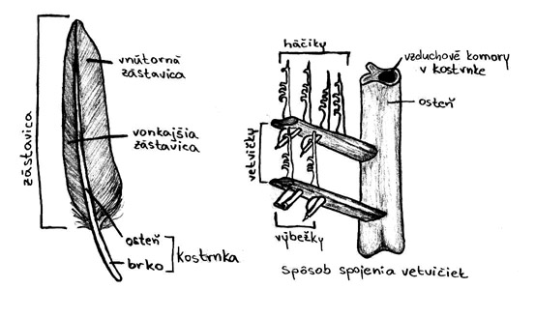
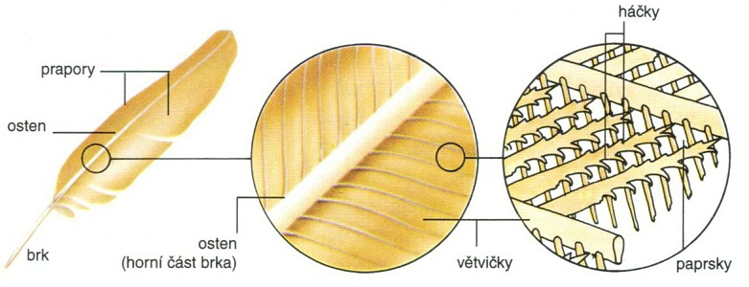

Slide 7
Stavba tela
Kosti vtákov sú ľahké a pritom pevné. Sú pneumatizované (vyplnené vzduchom), čo značne uľahčuje lietanie. Lebka sa spája s chrbticou pomocou jedného výbežku. V lopatkovej časti sa nachádzajú krkavčie kosti.

Slide 8
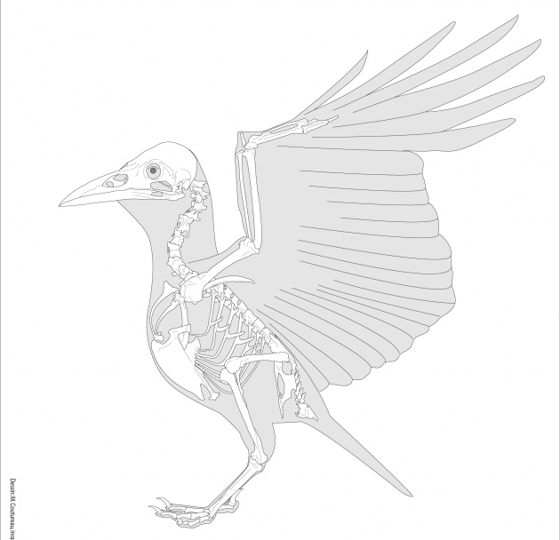

Slide 9
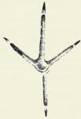

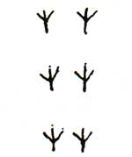
Dolná končatina sa nazýva behák. Podľa jeho stavby rozoznávame končatiny kráčavé, skákavé, brodivé, plávacie, hrabacie a chytacie.

Slide 10
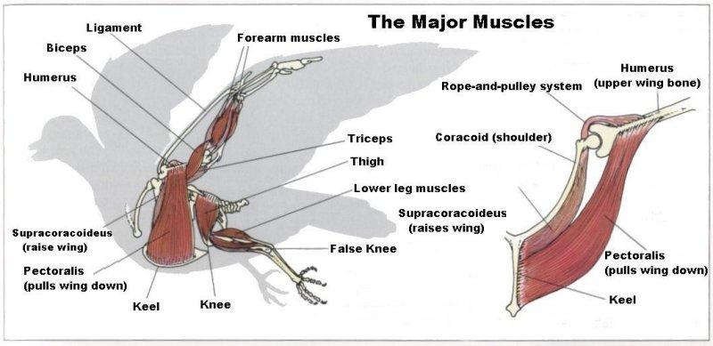
Svalstvo je prispôsobené lietaniu. Hrebeň prsnej kosti je vysoký a úplne vyplnený mohutným svalstvom. Takisto je vyvinuté aj mohutné stehnové svalstvo.

Slide 11
V tvárovej časti vytvárajú čeľuste zobák. Pažerák sa rozširuje a vytvára hrvoľ, ktorý slúži na zmäkčovanie požitej potravy. Žalúdok sa rozdeľuje na žľaznatý a svalnatý.

Slide 12
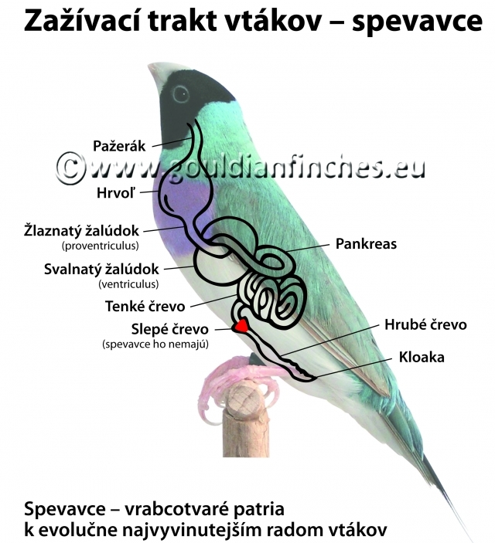
V tvárovej časti vytvárajú čeľuste zobák. Pažerák sa rozširuje a vytvára hrvoľ, ktorý slúži na zmäkčovanie požitej potravy. Žalúdok sa rozdeľuje na žľaznatý a svalnatý.

Slide 13
Vtáky majú vyvinutých 5 párov vzdušných vakov, ktoré majú úlohu nadľahčovať a prebieha tu aj výmena dýchacích plynov. Neexistujú u všetkých druhov vtákov.

Slide 14
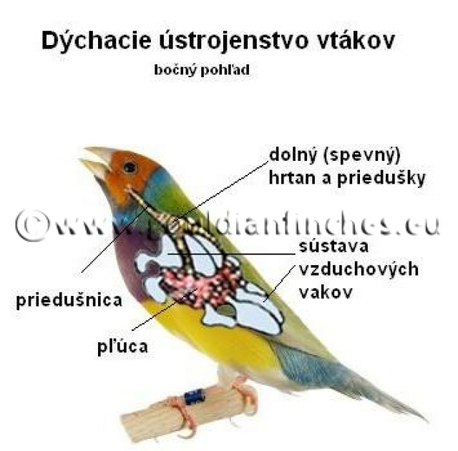

Slide 15
Srdce vtákov je úplne rozdelené na 2 predsiene a 2 komory. V dôsledku rýchlejšieho metabolizmu (pre potreby lietania) majú vtáky vysoký tep a vyššiu stálu telesnú teplotu ako cicavce (40-41°C).

Slide 16
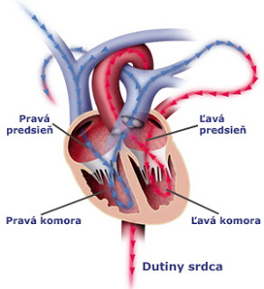

Slide 17
U vtákov sa spravidla vyvinie jeden z vnútorných pohlavných orgánov. Oplodnenie je vnútorné. Vývin prebieha vo vajci, ktoré sa skladá z tvorivého žĺtka, výživného žĺtka, zárodočného disku a bielka, ktoré obsahuje 97% vody. Na povrchu je jemná blanka a škrupina, v ktorej sú póry, pomocou ktorých jedinec dýcha. Dĺžka vývinu závisí od druhu. U vtákov je častý pohlavný dimorfizmus.

Slide 18
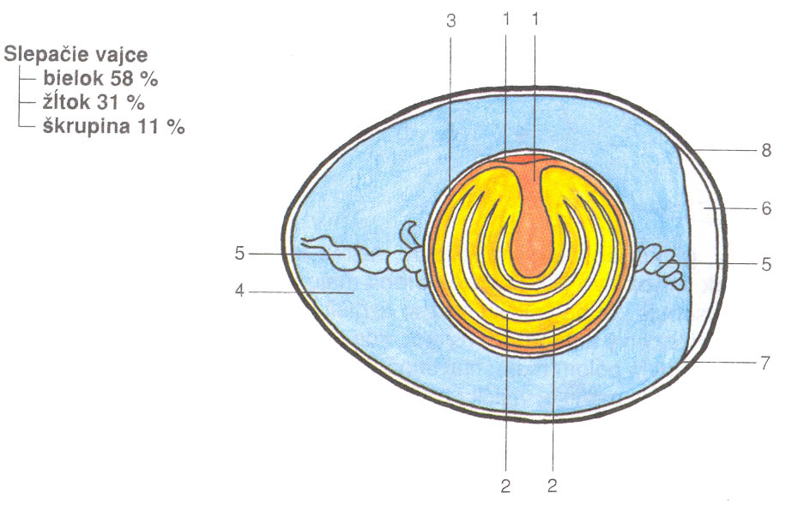

Slide 19
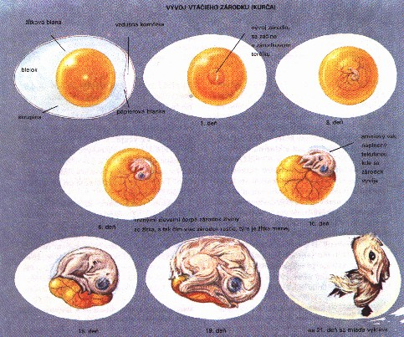

Slide 20
Význam vtákov v prírode je veľký, pretože ničením škodcov udržiavajú biologickú rovnováhu. Niektoré patria medzi poľovné druhy, iné sa zasa chovajú.
podkmeň: Stavovce (Vertebrata)
trieda: Vtáky (Aves)
podtrieda: Pravtáky (Saururae)
podtrieda: Pravé vtáky (Ornithurae)
nadrad: Bežce (Ratitae)
nadrad: Plavce (Impennes)
nadrad: Letce (Carinatae)

Slide 21
Počas párenia sa vtáky dávajú do dvojíc. Žijú monogamne ale aj polygamne. Niektoré druhy tvoria premyslené hniezda, niektoré si na vzhľade a konštrukcii hniezda nepotrpia, niektoré nestavajú žiadne hniezda.
Z hľadiska vyliahnutia poznáme vtáky:
kŕmivé, ktoré sa rodia holé a sú odkázané na starostlivosť rodičov (patrí sem väčšina spevavcov),
nekŕmivé, ktoré sú hneď po vyliahnutí schopné pohybu a zháňať si potravu (kurčatá, kačky).

Slide 22
Podľa zmeny teritória počas roka poznáme vtáky:
stále - žijú stále na tom istom mieste a sú schopné prispôsobiť sa meniacim sa životným podmienkam,
prelietavé - sťahujú sa podľa okolností z miesta na miesto,
sťahovavé - v dôsledku zhoršených životných podmienok sú schopné prekonávať niekoľkotisíckilometrové vzdialenosti a vracať sa na pôvodné miesto.

Slide 23
Rozdelenie vtákov
Brodivce: Bocian biely: dlhý klinovitý zobák, dlhé nohy, prsty sú voľné , blany len pri koreni
Zúbkozobce: Kačica divá: široký plochý zobák s zubami, dlhý krk, krátke nohy, blany, nadchvostová žlaza
Dravce:Orol skalný: hákovitý zobák,veľké oči, silné nohy, neoperené prsti, zahnuté pazúri,
Hrabavce: Bažant poľovný: zavalité telo, zaokrúhlené krí., silné nohy, dobré bežce, hniez. na zemi
Sovy: Myšiarka ušatá: akt. v noci, veľké oči, dobrý zrak, tichý let, dobrý sluch, O- behák, Z zahnutý

Slide 24
Rozdelenie podľa výskytu
Les- Žlna lesná, Dudok chocholatý, Bocian čierny, Tetrov hluháň, Kukučka Jarabá, Sova lesná, Muchárik bielokrký, Pinka lesná
Hory- Drozd kolohrivý, murárik červenokrídli, Orol skalný
Polia: Bažant poľovný, Sokol myšiar, Straka čiernozobá, Drop fúzatý škovránok poľný
Voda: Kačica divá, Chochlaćka vrkočatá, Labuť hrbozobá, Lyska čierna, Rybárik riečny

Slide 25
Poznávačka

Slide 26
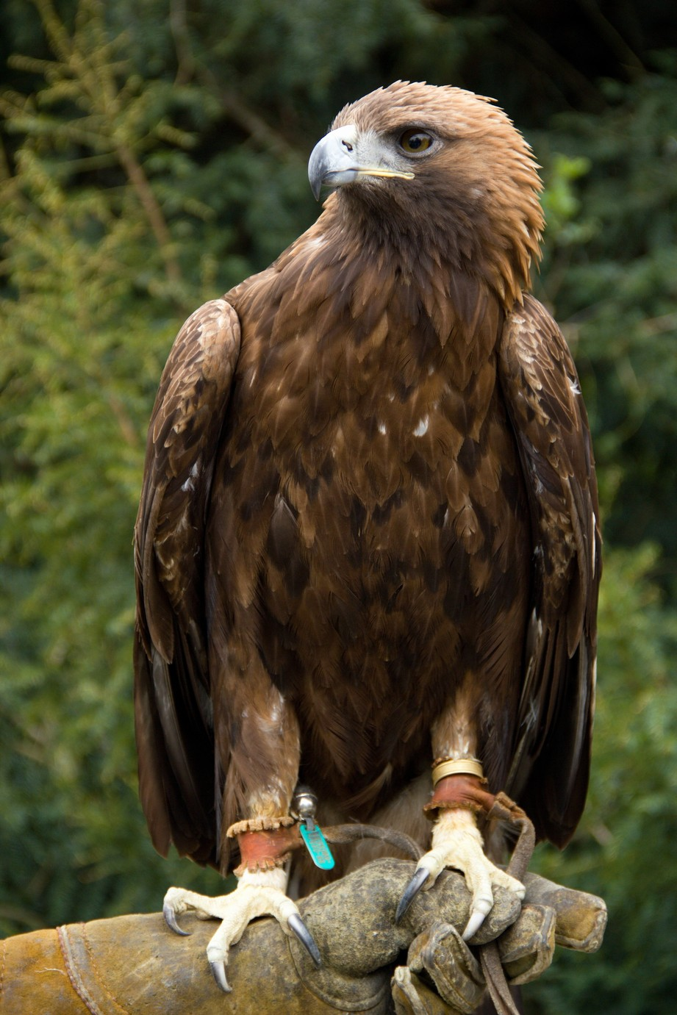
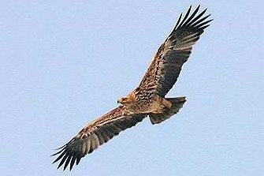
orol skalný

Slide 27
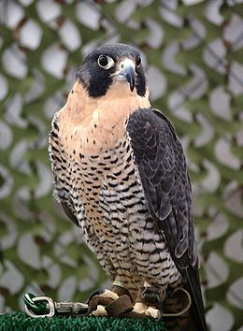
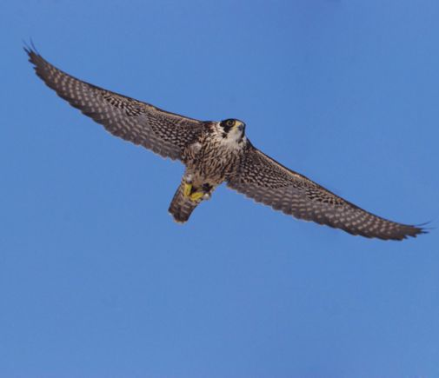
sokol sťahovavý
)

Slide 28
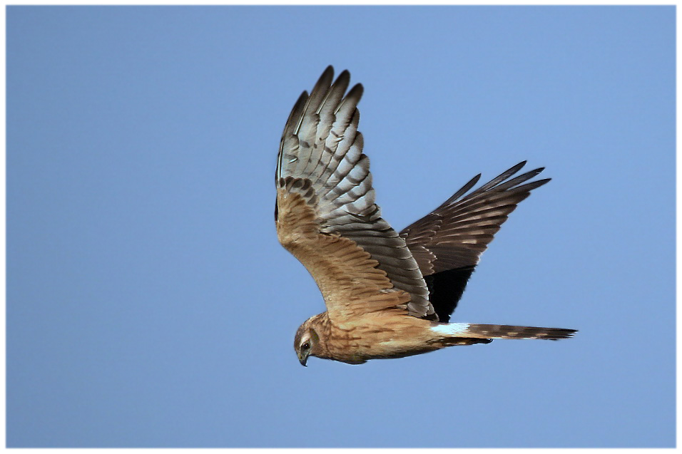
kaňa močiarna

Slide 29
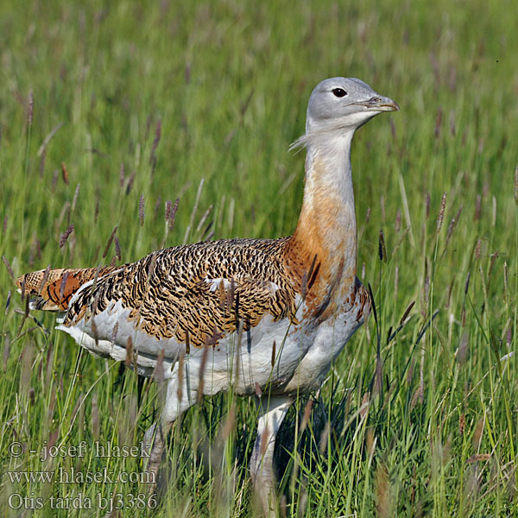
drop fúzatý

Slide 30
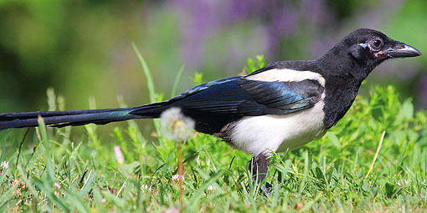
straka čiernobiela

Slide 31
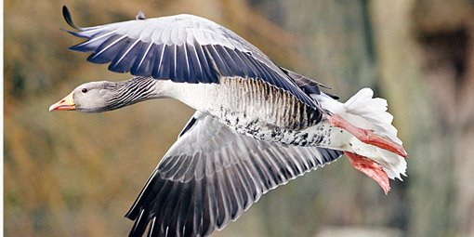
hus divá

Slide 32
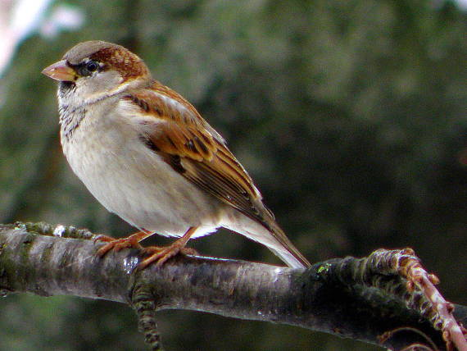
vrabec domový

Slide 33
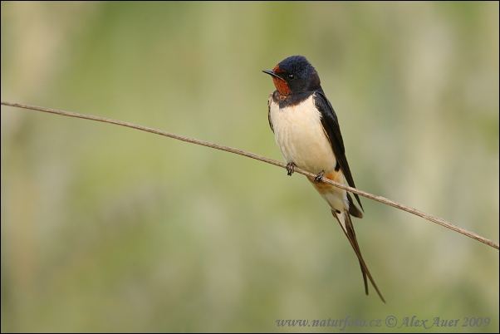
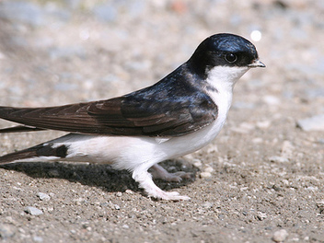
lastovička domová
belorítka

Slide 34
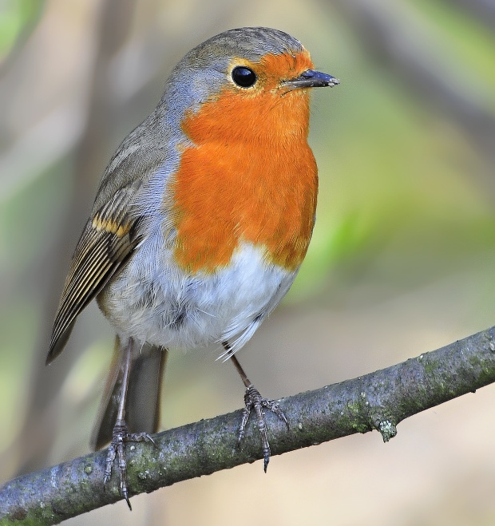
slávik červienka

Slide 35
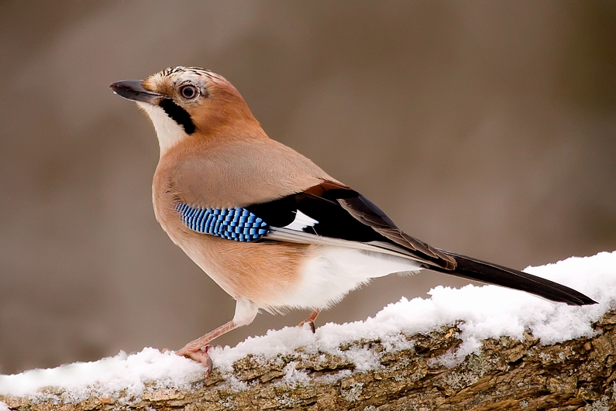
sojka škriekavá

